Slide 1
«Познание – это солнечный свет, без которого человечество не может развиваться.»
Н.Бердяев

Slide 2
CaO Al(OH)₃ ВаО КNO₃ H₂SO₄ Zn(ОH)₂ Ва(NO₃)₂ НCl Na₂O NaCI KOH H₂CO₃ P₂O₅ CaCO₃ Fe(OH)₂

Slide 3
оксиды
кислоты
основания
CaO
ВаО
Na₂O
P₂O₅
Al(OH)₃
Zn(ОH)₂
KOH
Fe(OH)₂
H₂SO₄
НCl
H₂CO₃
КNO₃ Ва(NO₃)₂ NaCI CaCO₃

Slide 4
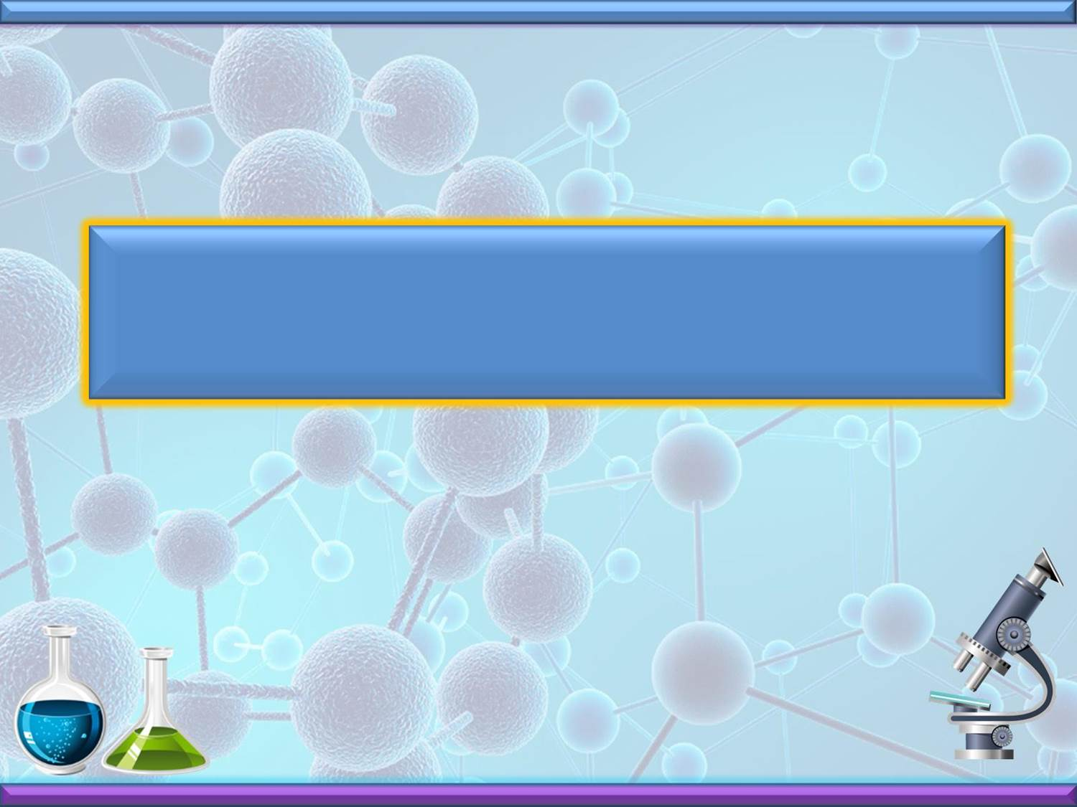
Соли: состав, номенклатура, классификация
КNO₃ Ва(NO₃)₂ NaCI CaCO₃

Slide 5
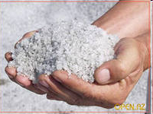
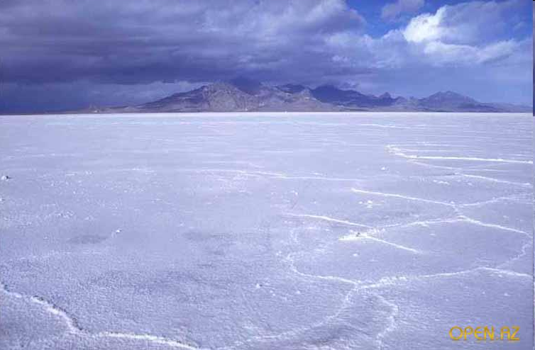
NaCl

Slide 6
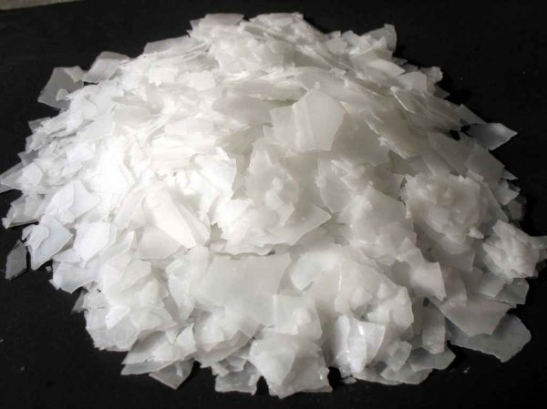

Сода Na2CO3
Применяется в химической,
пищевой, легкой, медицинской, фармацевтической промышленности, получении цветных металлов.

Slide 7
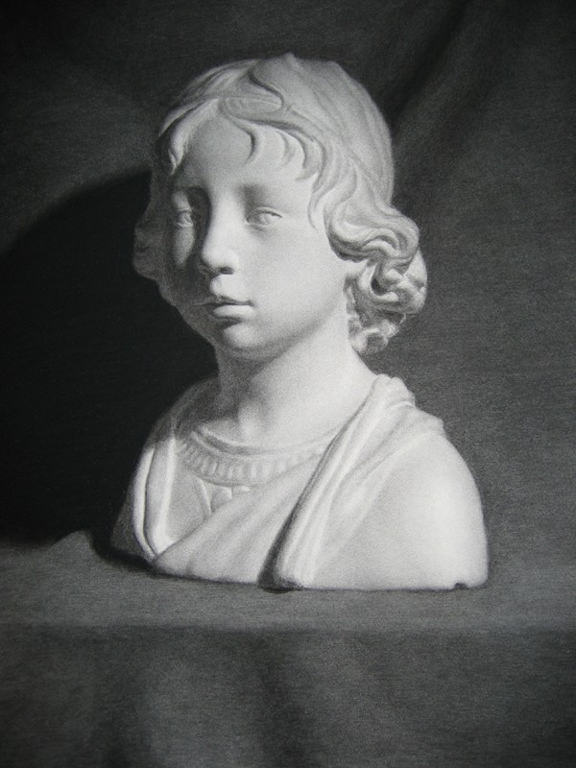
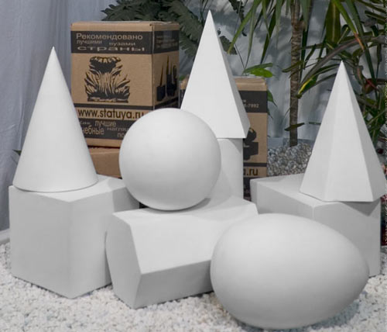
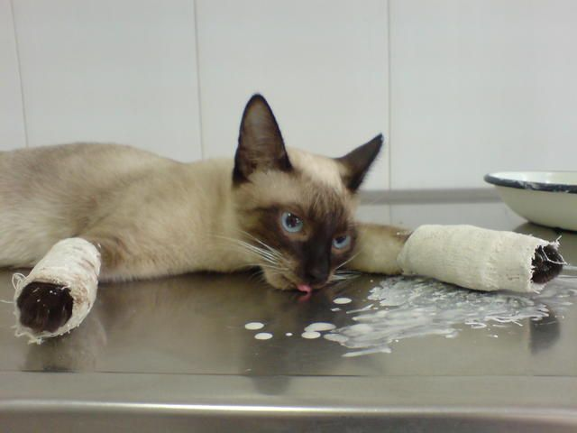
Гипс CaSO4

Slide 8
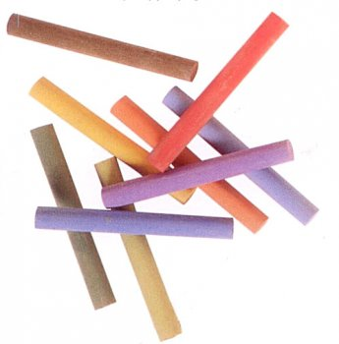
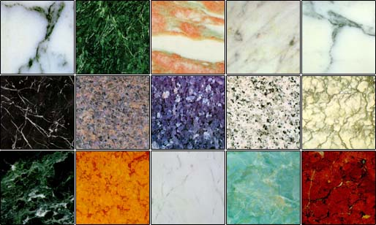
Карбонат кальция
СаСО3
Входит в состав известняка,
мела и мрамора.
Используется в бумажной и пищевой промышленности, производстве пластмасс, красок, резины, продукции бытовой химии, в строительстве.

Slide 9
Номенклатура солей
Название Название Указание
Кислотного + металла (в Р.п.) + валентности
остатка (если она переменная)
КNO₃ Ва(NO₃)₂ NaCI CaCO₃

Slide 10
Название кислоты | Формула кислоты | Металл | Формула соли | Название соли
Соляная кислота
Угольная кислота
Азотная кислота
Серная кислота
Фосфорная кислота

Slide 11
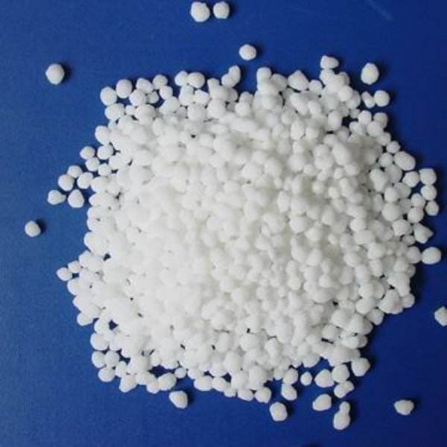
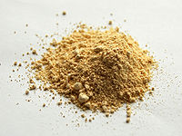
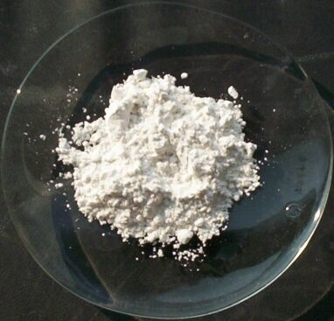
Классификация солей
По растворимости в воде
Растворимые Нерастворимые
Малорастворимые
Аммиачная селитра
NH₄NO₃
FePO₄
CaSO₄

Slide 12
Классификация солей
2) По наличию или отсутствию кислорода
Кислородсодержащие Бескислородные
Например: Например:
Na₂SO₄ NaBr (бромид натрия)
KNO₃ KY (иодид калия)
Ca(NO₂)₂ CaCl₂

Slide 13
Классификация солей
3) По составу
Средние (нормальные)
Кислые
Основные
Комплексные

Slide 14
Классификация солей
3) По составу
Средние (нормальные)
Кислые
Основные
Комплексные
NaHCO₃
Mg(HSO₄)₂
(MgOH)₂CO₃
AlOHCl₂
Na₂CO₃
MgSO₄
K3[Fe(CN)6]

Slide 15
1) Выберите формулу соли:
а) HCl б) Ca(OH)₂
в) Na₂SO₄ г) MgО
2) Какая из приведенных солей растворима в воде:
а) AgCl б) MgСO3
в) FePO₄ г) CuSO₄
3) Какая из приведенных солей бескислородная:
а) CаSO₄ б) KСI
в) NaNO₃ г) Na₂CO₃
4) К какому типу солей относится данная соль - AlOHCl₂:
а) средняя б) основная
в) кислая г) ни к одной из этих

Slide 16
Ответы:
1. в
2. г
3. б
4. б

Slide 17
Домашнее задание:
параграф 46 учить (с.156-159)
письменно:
с.160 тест 1, 2
с.159 задание 3
дополнительно*:
https://resh.edu.ru/subject/lesson/2054/train/#194323

